Slide 1
法律服务行业人工智能应用平台
法智通
赋能律师事务所的安全 AI 应用中心
让案件数据不出所、让算力在身边、让 AI 真正可用，
依托边缘算力机本地部署，本所独立运行、快速上线。
出品：法治日报社 | 定位：面向律师事务所的本地化 AI 工作平台

Slide 2
目录
CONTENTS
01
背景与定位
律师 AI 落地的难题 · 法智通的回答
02
五大核心优势
机密 · 部署 · 办案 · 知识库 · 效率
03
安全与平台架构
边缘算力机 · 数据不出所 · 内外网隔离
04
一套平台，
五重优势，
安全落地。
落地路径与价值
从交付到上线 · 价值总结
02

Slide 3
01
背景与定位
律师 AI 想用又怕泄密——症结在客户机密与办案落地
律师用 AI 的三道难题
法智通 = 守密可控的本地化答案
✕
客户机密不敢上云
卷宗、商业秘密、当事人信息负有保密义务，上云存合规风险
以随箱交付的边缘算力机将大模型与知识库本地化部署于律所内部，案件数据全程留在本所之内。
✕
通用模型不懂办案
不了解本所案例、范本与办案规范，建议泛泛而谈
✕
工具分散难沉淀
各类工具各自为政，经验散落、难以传承复用
面向阅卷、检索、起草、研判等环节，
为律所提供专属、独立、快速上线的 AI 平台。
03

Slide 4
02
五大核心优势
一套平台，从执业保密到效率闭环
01
02
03
客户机密第一
本所独立部署
覆盖办案全流程
边缘算力机本地部署 · 数据不出所 · 内外网物理隔离 · 恪守保密义务
一体化交付 · 到场即用 · 专属环境 · 按规模灵活配置
文书起草 · 法规案例问答 · 案件研判 · 摘要翻译
04
05
自建知识库
提案述标增效
案卷范本一次入库 · RAG 检索增强 · 资料不出本所 · 经验可传承
一键生成汇报与展示材料 · 本地完成无需联网
04

Slide 5
02
优势一 · 客户机密第一，数据不出所
律师执业保密的底线，也是平台的设计底座
✓
边缘算力机本地交付 随箱配套边缘算力机，大模型与知识库全部部署在律所本地，案件数据不出所、不出机房。
✓
内外网物理隔离 设备部署于律所内网，不直连外网，受防火墙保护，关键数据通讯加密，从物理链路杜绝外泄。
✓
恪守保密义务 所有处理在本地完成，不向第三方平台上传卷宗与客户信息，切实履行执业保密责任。
✓
多级权限与全量审计 按律师/辅助人员/合伙人多级权限，资料按授权可见；操作全量留痕，可追溯、便于内部合规。
✓
可靠的研发背景 由法治日报社自主研发，研发与运维人员经专业考核并签署保密协议，可靠性强。
05

Slide 6
02
优势二 · 本所独立部署，快速上线
为律所专属打造，一套设备、一次部署、独立运行
一
专
一体化交付
专属环境
边缘算力机预装大模型、应用平台与知识库引擎，到场即通电、通电即可用，部署周期以天计。
平台、数据、模型完全归属本所，独立运行、独立管理，不与外部共享、不受外部牵制。
低
规
低门槛运维
规模灵活配置
标准化软硬件一体方案，无需自建 IT 团队即可平稳运行，配套部署文档与运维支持。
精品所或大型综合所均可按人数与业务量按需配置，前期投入小、上线快、见效早。
06

Slide 7
02
优势三 & 五 · 贴合律师业务，覆盖办案全流程
面向法律服务深度打磨，办案与经营高频场景全覆盖
法律文书写作
法规案例问答
起诉状、答辩状、代理词、法律意见书、合同条款等模板化起草，初稿一键成型
依托法律法规与案例知识库，条款精准检索与权威解读，论点论据有据可循
案件研判分析
摘要翻译 & PPT
向导式模板将案情、证据、争议焦点结构化输入，自动生成分析与风险评估报告
长篇卷宗一键提炼要点、中英互译；汇报提案一键生成可编辑 PPTX，本地完成
07

Slide 8
02
优势四 · 自建知识库，沉淀本所“智慧资产”
历史案卷、范本库、内部规范一次入库，长期复用
多格式入库
让资深经验
可沉淀 · 可传承
支持 PDF、Word、Excel、文本等多格式上传，智能分块、向量化嵌入
双引擎检索
向量检索 + 全文检索，海量文书毫秒级定位，语义级精准检索
每一条建议都立足于律所自有的专业积累，
从“泛泛而谈”到“通晓本所之道”，
AI 越用越懂业务，成为律所的智慧资产。
资料不出本所
知识库与模型同处本地，既赋能办案、又守牢机密
08

Slide 9
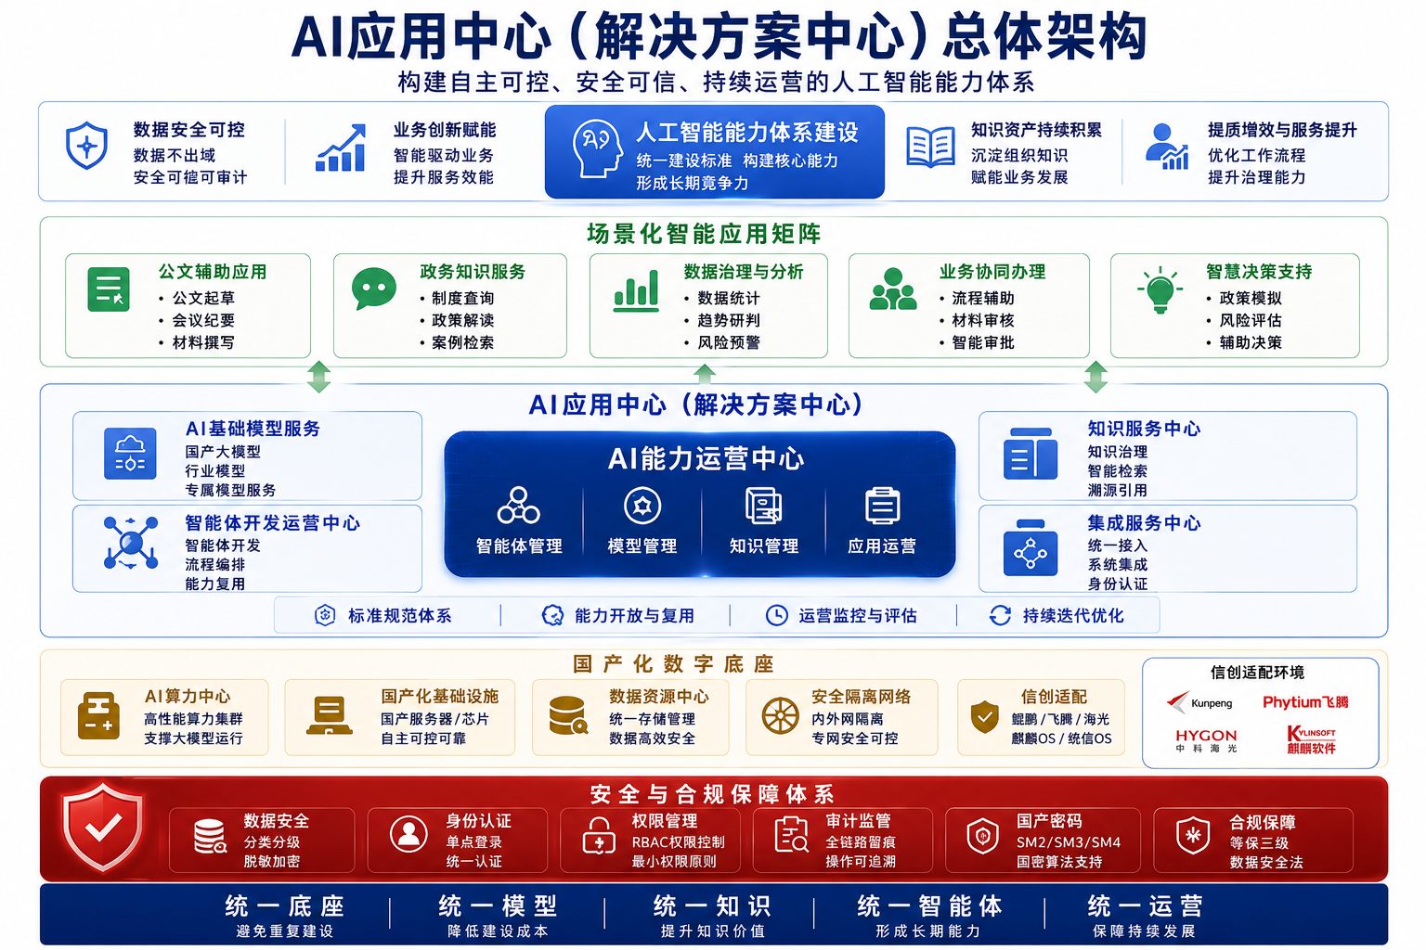
03
平台架构 · 边缘算力机本地部署
终端、应用、模型、数据、安全五层一体，全部落在律所本地
架构要点
· 终端接入层
机构内网终端通过浏览器访问，无需外部连接
· 应用服务层
AI 应用中心、公文/研判/PPT 等服务本地运行
· 模型与推理层
国产大模型部署于边缘算力机，推理不出域
· 知识与数据层
向量库 + 业务数据库本地存储，资料留在本域
· 安全合规层
内外网隔离 · 多级权限 · 全量审计 · 加密传输
09

Slide 10
04
落地路径：从交付到上线
标准化四步，最短周期拥有一套专属 AI 平台
01
02
03
04
→
→
→
需求确认
设备到场
数据导入
培训上线
明确律所场景与规模，确定应用清单与配置
边缘算力机进场上电，内网部署、安全配置
案卷、范本、内部规范入库，构建专属知识库
团队培训与试运行，正式投入日常办案
客户机密为根基 · 本地算力为支撑 · 专属部署为特色——让 AI 在数据不出所的保障下成为律师执业的得力助手
10

Slide 11
法智通
数据不出所 · 算力在身边 · 应用本所
传播法治理念 · 推动法治进步
法治日报社 · 法律服务行业人工智能应用平台

